Slide 1
Особенности организации и проведения государственного выпускного экзамена
Подготовка уполномоченных представителей ГЭК

Slide 2
Лекционное занятие

Slide 3
Что такое ГВЭ?
ГВЭ – государственный выпускной экзамен,
форма ГИА в виде письменных и устных экзаменов с использованием текстов, тем, заданий, билетов.
ГВЭ проводится для обучающихся с ограниченными возможностями здоровья, для обучающихся детей-инвалидов и инвалидов, а также для выпускников в специальных учебно-воспитательных учреждениях закрытого типа и в учреждениях, исполняющих наказание в виде лишения свободы.

Slide 4
Требования к ППЭ
«Санитарно-эпидемиологические требования к условиям и организации обучения в общеобразовательных учреждениях. СанПиН 2.4.2.2821-10», утвержденные постановлением Главного государственного санитарного врача Российской Федерации от 29 декабря 2010 г. № 189.
Приказ Министерства образования и науки Российской Федерации от 25 декабря 2013 г. № 1394 «Об утверждении порядка проведения государственной итоговой аттестации по образовательным программам основного общего образования».
Методические письма о проведении государственной итоговой аттестации по образовательным программам основного общего образования по всем учебным предметам в форме государственного выпускного экзамена
(письменная и устная формы)
В каждой аудитории должно присутствовать не более 12 участников экзамена
В каждом ППЭ необходимо обеспечить наличие аудитории для участников с ОВЗ.
Для лиц, имеющих показания для обучения на дому и соответствующие рекомендации психолого-медико-педагогической комиссии, экзамен организуется на дому.

Slide 5
Лица, имеющие право находиться в ППЭ в день экзамена
Представители СМИ
присутствуют в аудиториях только до момента вскрытия обучающимися индивидуальных комплектов с экзаменационными материалами.
Общественные наблюдатели
могут свободно перемещаться по ППЭ (в ППЭ для участников с ОВЗ, инвалидов и детей-инвалидов рекомендуется направить общественных наблюдателей в каждую аудиторию);
фиксируют все нарушения во время проведения экзамена и направляют свои замечания в Рособрнадзор.
Должностные лица Рособрнадзора
Допуск в ППЭ вышеперечисленных лиц осуществляется при наличии документов, удостоверяющих личность, и документов, подтверждающих их полномочия.

Slide 6
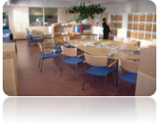
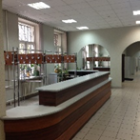
Подготовка помещений ППЭ
Помещение для общественных наблюдателей, представителей СМИ и иных лиц, имеющих право присутствовать в ППЭ в день экзамена
Помещение для медицинских
работников
Аудитории для участников ГИА, в том числе для участников с ОВЗ (на 1 этаже)
Помещение для сопровождающих участников ГИА
В
Х
О
Д
В Х О Д в П П Э
Пункт охраны правопорядка
Помещение для руководителя ППЭ, оборудованное рабочим местом и сейфом
Специально выделенное место
для личных вещей участников

Slide 7
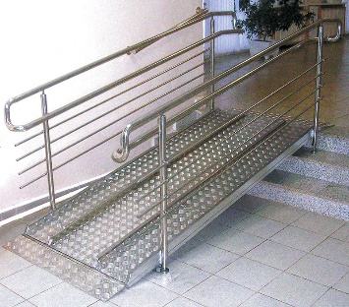
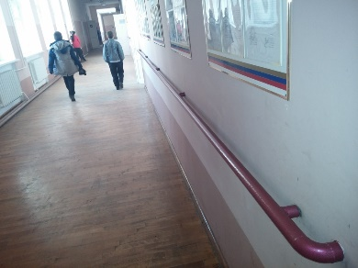
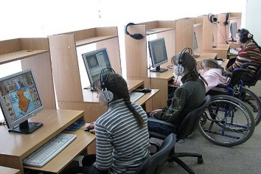
Особенности организации ППЭ для участников с ОВЗ
беспрепятственный доступ в ППЭ (наличие пандусов, поручней, расширенных дверей и других приспособлений);
наличие помещения для организации питания и перерывов для медико-профилактических процедур;
количество рабочих мест в аудитории не должно превышать 12 человек;
продолжительность экзамена для участника с ОВЗ, инвалидов и детей-инвалидов увеличивается на 1,5 часа.

Slide 8
Специализированные условия
Для слепых участников экзамена:
экзаменационные материалы оформляются рельефно-точечным шрифтом Брайля или в виде электронного документа, доступного с помощью компьютера;
письменная экзаменационная работа выполняется рельефно-точечным шрифтом Брайля или на компьютере;
на каждый рабочий стол необходимое количество черновиков по системе Брайля;
на каждый рабочий стол необходимое количество правил по заполнению ответов на задания;
ГВЭ по всем предметам по желанию участников проводится в устной форме.

Slide 9
Специализированные условия
Для слабовидящих участников экзамена:
экзаменационные материалы предоставляются в увеличенном размере;
технические средства для масштабирования КИМ, бланков № 1 до формата A3.
Важно! Доставка материалов в ППЭ, где проводится экзамен для слабовидящих, может осуществляться за 3 часа до начала экзамена (в случае, если увеличение и переупаковка экзаменационных материалов производятся до начала экзамена).

Slide 10
Специализированные условия
Для глухих и слабослышащих участников экзамена:
звукоусиливающая аппаратура как коллективного, так и индивидуального пользования;
на каждый рабочий стол необходимое количество правил по заполнению бланков ГВЭ;
привлекается ассистент-сурдопереводчик;
ГВЭ по всем предметам по желанию участников проводится в письменной форме;
на экзамене по русскому языку в форме изложения для глухих и слабослышащих участников ГВЭ необходимо предоставить текст изложения для чтения и проведения подготовительной работы к изложению на 40 минут (по истечении этого времени организатор забирает текст).

Slide 11
Специализированные условия
Для участников экзамена с нарушениями опорно-двигательного аппарата:
ГВЭ по всем учебным предметам по желанию участников выполняется в устной форме;
письменные задания могут выполнятся на компьютере со специализированным программным обеспечением;
перенос ответов участника с компьютера в бланки ответов осуществляется ассистентом.

Slide 12
Специализированные условия
Ассистенты оказывают участникам экзамена с ограниченными возможностями здоровья необходимую помощь с учетом их индивидуальных особенностей:
содействие в перемещении;
оказание помощи в фиксации положения тела, ручки в кисти руки;
вызов медперсонала;
оказание неотложной медицинской помощи;
помощь в общении с сотрудниками ППЭ (сурдоперевод - для глухих).
Ассистентом может быть назначен:
штатный сотрудник образовательного учреждения, (коррекционного) образовательного учреждения;
учитель-предметник по предмету, по которому проводится основной государственный экзамен в данный день;
Ассистенты утверждаются государственной экзаменационной комиссией и информируются о месте расположения пункта проведения экзаменов, в который они направляются, не ранее чем за 3 рабочих дня до проведения экзамена.
Перенос ответов участника государственной итоговой аттестации с компьютера в стандартные бланки ответов осуществляется ассистентом в присутствии общественного наблюдателя и уполномоченного представителя ГЭК

Slide 13
Организация распределения по аудиториям участников ГВЭ
В случае проведения ГВЭ по русскому языку форма ППЭ-06-01 заполняется после выбора формы экзамена (сочинение или изложение).
Допуск участников ГИА в ППЭ осуществляется при наличии у них документов, удостоверяющих их личность.
Организаторы в аудитории проверяют соответствие данных формы ППЭ- 05-02 «Протокол проведения ГВЭ в ППЭ» и документа удостоверяющего личность участника ГВЭ, (ФИО, серия и номер документа, удостоверяющего личность)

Slide 14
Формы ГВЭ
Письменная форма
Форма с использованием компьютера
Устная форма

Slide 15
Особенности проведения ГВЭ по русскому языку
Каждая форма сдачи экзамена должна проходить в отдельной аудитории
Изложение
Выбор участника ГВЭ
Сочинение
Заполнение формы ППЭ 06-01 после выбора форм

Slide 16
Особенности организации ППЭ для участников с ОВЗ
Укажите максимальное количество рабочих мест в аудитории для участников ГИА с ОВЗ
Могут ли в специализированной аудитории находиться участники ГИА с различными заболеваниями?
Укажите, где должна располагаться аудитория проведения для лиц с ОВЗ
Перечислите материально-технические условия, обеспечивающие возможность беспрепятственного доступа участников в ППЭ и аудитории проведения
Не должно превышать
12 человек
Могут (при отсутствии противопоказаний)
На первом этаже ППЭ
Наличие пандусов, поручней, расширенных дверных проемов, лифтов, широких проходов внутри помещения
и свободного подхода на инвалидной коляске к рабочему месту, наличие специальных кресел и других приспособлений

Slide 17
Особенности организации ППЭ для участников с ОВЗ
Укажите специальное оснащение аудитории для слабослышащих участников
Укажите специальное оснащение аудитории для слабовидящих участников
подготовить в необходимом количестве
правила по заполнению бланков ГИА;
оборудовать аудитории звукоусиливающей аппаратурой коллективного пользования
освещенность каждого рабочего места в аудитории должна быть равномерной и не ниже 300 люкс;
подготовить в необходимом количестве технические средства для масштабирования КИМ и бланков №1 до формата А3;
в случае отсутствия технических средств – выдать увеличительное устройство – лупу

